Slide 1
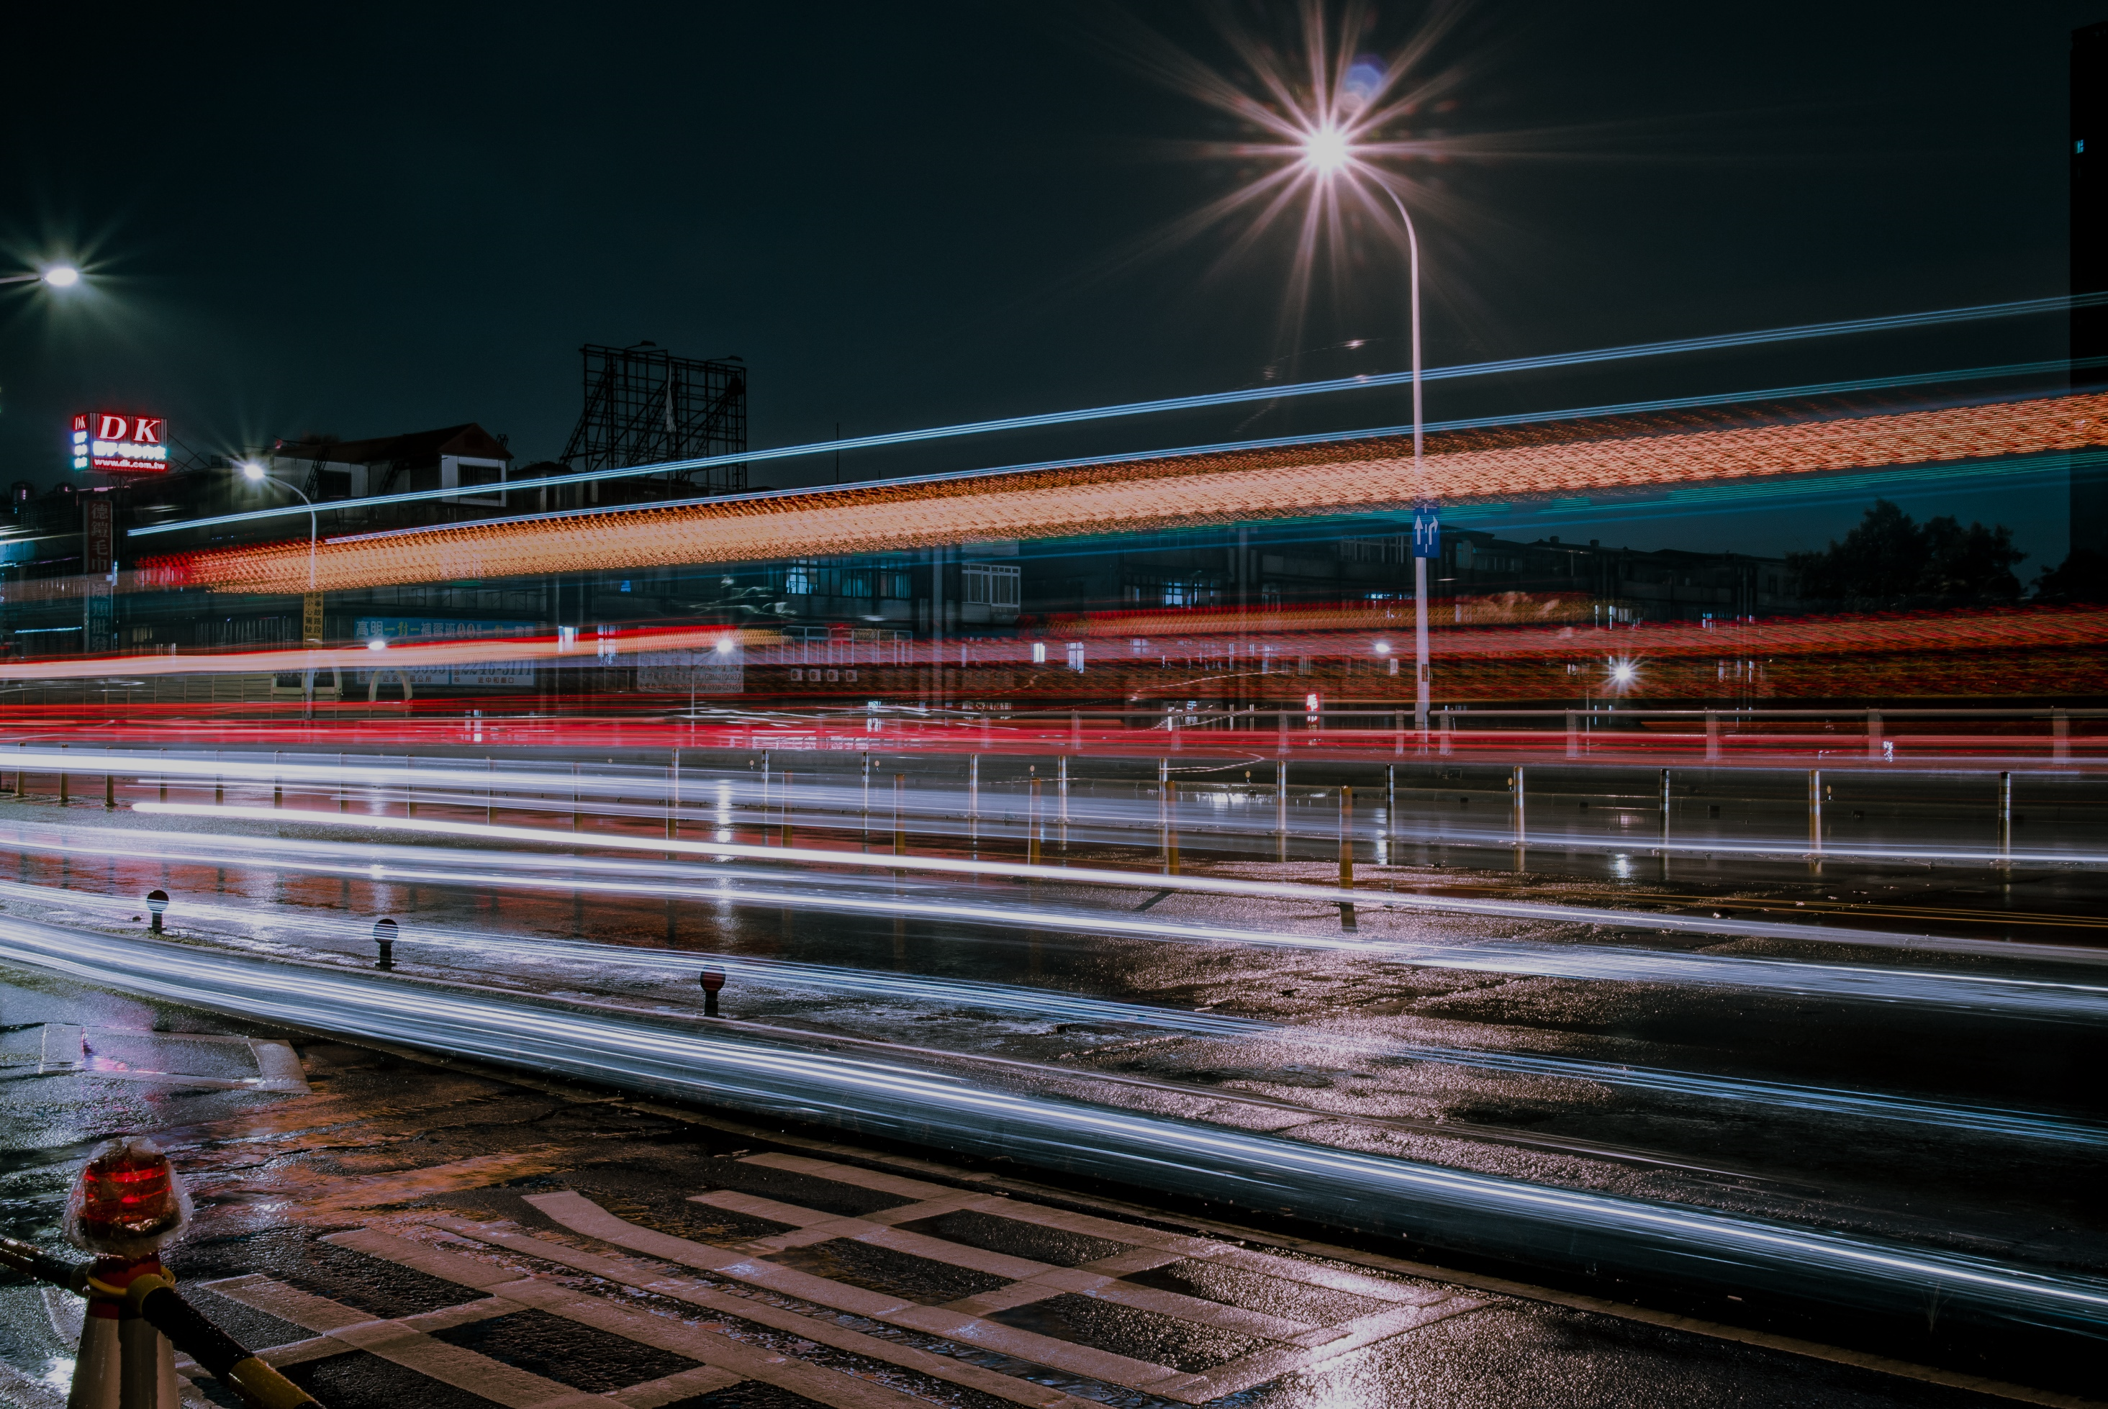
carryME
EVERYONE’S PRIVATE DELIVERY™
M10502133 王翊帆 M10502116 蔡佾勳 M10502103 謝禾彥 M10502143 陳柏翰

Slide 2





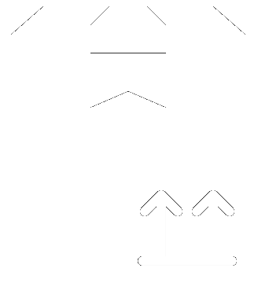


carryME
What is
司機
油費貴鬆鬆
車廂空蕩蕩
carryME
充分利用車廂空間
減少人力需求
精準預測需求
精準送達時間
賺一份外快
分攤油資
寄/收件人
不能即時收送貨
貨品須經層層關卡才能送達
貨物因價格有優先順序之分
Notes:
Part 1.
Fig1,後車箱還有空間 Fig2,油資不划算(放一張confuse的圖)
Part 2.
點選手機
Part 3.
皆大歡喜(放握手與滿足的圖)

Slide 3





carryME
What is
司機開啟用戶端
上傳剩餘空間、目的地、路線
開始配送
寄/收件人從用戶端即時取得訊息
即時地理位置、預估剩餘時間
配對成功
有
無
任務完成
司機得到對應收入
寄件人快速收/送到貨
寄件人開啟用戶端
查詢有無Carrier符合目的地
送出請求
等待空閒司機認領

Slide 4

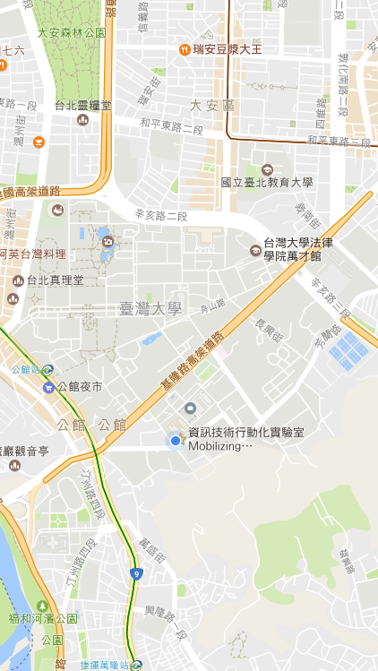






Tell us where you
want to deliver to
LTE
4:87 PM
carryME
Where to?
Kurt
44L
left
4.9
18L
left
4.5
Ryan
Two Carriers around
Set pickup

